Slide 1
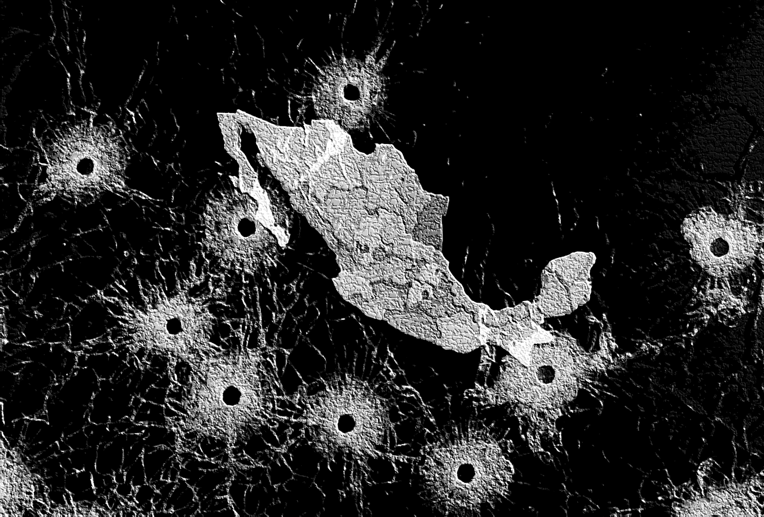
VIOLENCIA EN MÉXICO
Uso del lenguaje R y plataforma de RStudio
Bedu
Módulo 2: Programación y estadística con R
Isai Gutiérrez Gutierrez

Slide 2
Tabla de contenido
01
02
03
Objetivos
Contexto
Problema
04
05
Solución
Conclusiones

Slide 3

Objetivo
Uso del lenguaje de R y plataforma de RStudio para obtener estadísticos importantes para la toma de decisiones
Realizar graficos que ayuden a la toma de decisiones
Llegar a una conclusión con los datos obtenidos

Slide 4
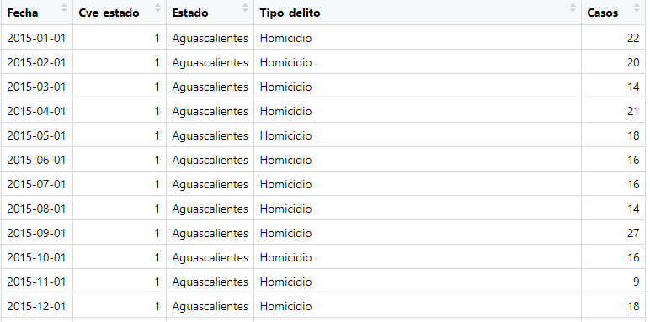
Contexto
Este conjunto de datos contiene información los tipos de delitos, subtipos de delitos en que modalidad fue, municipios, estados, años y meses.
Esta información esta sujeta a la cantidad de casos que hubo por mes de cada uno de los delitos con su respectivo información relacionada
Cabe mencionar que los datos fueron reestructurados para su mejor analiss en R
Los datos fueron obtenidos de la pagina del gobierno de México
https://www.gob.mx/sesnsp/acciones-y-programas/datos-abiertos-de-incidencia-delictiva

Slide 5

Problema
Verificar que estados/municipios suceden mas casos de violencia en México.
Para saber cuales son las entidades mas afectadas por tipo de delito.

Slide 6

Solución
Realizar un análisis estadístico para verificar que zonas son las mas violentas dependiendo el tipo de delito, en que meses sucede mas cada tipo de delito.
Realizar gráficos para tener un mejor comprensión visual de los datos y tomar decisiones a través de todos los datos mostrados.

Slide 7
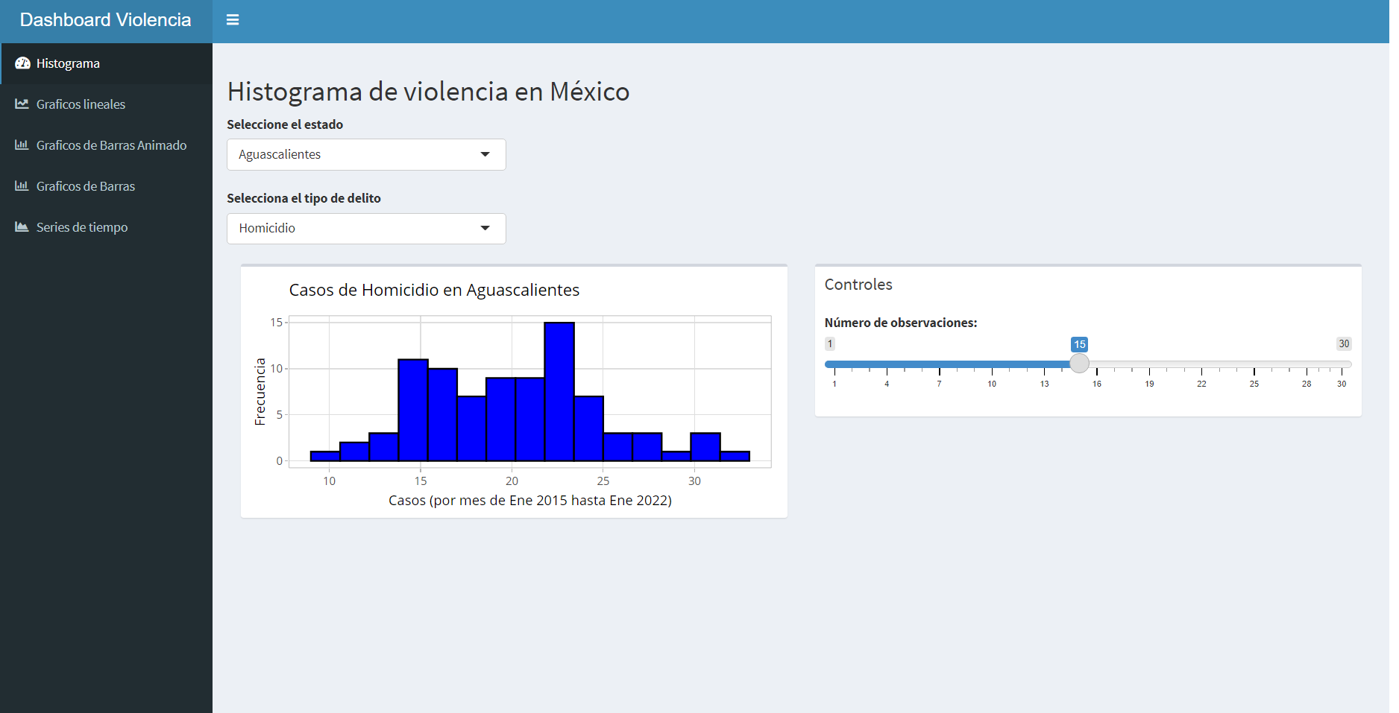
Dashboard en Shiny

Slide 8
Conclusiones
Para tener mejores toma de decisiones se debe profundizar mas en los datos, para poder tener información mas detallada, de forma dinamica para poder variar entre fechas, tipos de homicidios, municipios, estados, etc. Ademas de tener graficos los cuales nos permitan visualizar los datos de una mejor manera.
R es un lenguaje demasiado potente en cuestión estadística y en graficación que nos permite tener mejor visibilidad de los datos, de una manera mas estructurada y visual para las personas que puedan ver un dashboard.

